Slide 1
LIETUVOS VYRIAUSIOJO ARCHYVARO TARNYBA
ELEKTRONINIŲ DOKUMENTŲ SPECIFIKACIJOS IR JŲ TAIKYMAS
Asta Jodinskė Lietuvos vyriausiojo archyvaro tarnybos Dokumentų ir archyvų valdymo skyriaus vyriausioji specialistė a.jodinske@archyvai.lt

Slide 2
ELEKTRONINIS DOKUMENTAS
ELEKTRONINIS DOKUMENTAS
juridinio ar fizinio asmens norminių teisės aktų nustatyta tvarka informacinių technologijų priemonėmis sudarytas, patvirtintas ar gautas dokumentas, pasirašytas teisinę galią turinčiu elektroniniu parašu

Slide 3
EUROPOS PARLAMENTO IR TARYBOS REGLAMENTAS NR. 910/2014 DĖL ELEKTRONINĖS ATPAŽINTIES IR ELEKTRONINIŲ OPERACIJŲ PATIKIMUMO UŽTIKRINIMO PASLAUGŲ VIDAUS RINKOJE (2014 m. rugsėjo 17 d. )
EIDAS REGLAMENTAS PRADEDAMAS TAIKYTI NUO 2016-07-01
NE VĖLIAU KAIP 2015 M. RUGSĖJO 18 D. EK [...] ĮGYVENDINIMO AKTAIS APIBRĖŽ PAŽANGIŲJŲ ELEKTRONINIŲ PARAŠŲ BAZINIUS FORMATUS [...]“ (27 straipsnio 5 punktas)
PAGAL EIDAS ELEKTRONINIS DOKUMENTAS –
BET KOKS TURINYS, SAUGOMAS ELEKTRONINE
FORMA, VISŲ PIRMA TEKSTAS AR GARSAS,
VAIZDO ARBA GARSO IR VAIZDO ĮRAŠAS (3
straipsnio 35 punktas)
ĮSIGALIOJUS EIDAS LIETUVOJE REIKĖS APIBRĖŽTI
ELEKTRONINIŲ SPAUDŲ NAUDOJIMĄ VIEŠŲJŲ
PASLAUGŲ SRITYJE

Slide 4
ELEKTRONINIO DOKUMENTO SPECIFIKACIJA
ELEKTRONINIO DOKUMENTO SPECIFIKACIJA-
DOKUMENTAS, KURIAME APRAŠOMOS ELEKTRONINIO
DOKUMENTO FORMATO TECHNINĖS SAVYBĖS,
CHARAKTERISTIKOS, SUDARYMO IR TIKRINIMO
REIKALAVIMAI

Slide 5
ELEKTRONINIAI DOKUMENTAI
SUDAROMI PAGAL SPECIFIKACIJAS
SUDAROMI NE PAGAL SPECIFIKACIJAS

Slide 6
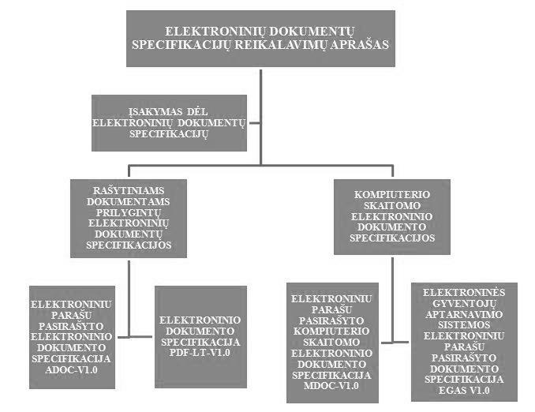
ELEKTRONINIŲ DOKUMENTŲ SPEFICIKACIJOS
Detaliau informacija prieinama ir internetu:
http://www.archyvai.lt/lt/lvat/p8/nauji_el.dokumentai.html

Slide 7
ELEKTRONINIŲ DOKUMENTŲ SPEFICIKACIJŲ REIKALAVIMŲ APRAŠAS
(2014 m. rugpjūčio 29 d. įsakymas Nr. VE(1.3 E)-41)
PAGRINDINIAI ASPEKTAI
NUSTATO VALSTYBĖS IR SAVIVALDYBIŲ INSTITUCIJŲ, ĮSTAIGŲ IR ĮMONIŲ, VALSTYBĖS ĮGALIOTŲ ASMENŲ RENGIAMŲ ELEKTRONINIŲ DOKUMENTŲ SPECIFIKACIJŲ MINIMALIUS REIKALAVIMUS
SPECIFIKACIJOSE GALI BŪTI NUSTATOMI SKIRTINGI ELEKTRONINIŲ DOKUMENTŲ RENGIMO IR TIKRINIMO REIKALAVIMŲ LYGMENYS ĮSTAIGOMS, NEVALSTYBINĖMS ORGANIZACIJOMS, PRIVATIEMS JURIDINIAMS AR FIZINIAMS ASMENIMS
NUMATO GALIMYBĘ RENGTI ELEKTRONINIŲ DOKUMENTŲ, PASIRAŠOMŲ XADES (PATOBULINTIEJI XML ELEKTRONINIAI PARAŠAI), PADES (PATOBULINTIEJI PDF ELEKTRONINIAI PARAŠAI) IR KITŲ FORMATŲ (PVZ.: CADES (PATOBULINTIEJI CMS ELEKTRONINIAI PARAŠAI) ELEKTRONINIAIS PARAŠAIS, SPECIFIKACIJAS

Slide 8
ĮSAKYMAS DĖL ELEKTRONINIŲ DOKUMENTŲ SPEFICIKACIJŲ
(2014 m. rugpjūčio 29 d. įsakymas Nr. VE(1.3)-43)
PAGRINDINIAI ASPEKTAI
ĮSTAIGŲ RENGIAMI ELEKTRONINĖS FORMOS DOKUMENTAI (IŠSKYRUS ELEKTRONINIŲ DOKUMENTŲ VALDYMO TAISYKLIŲ, PATVIRTINTŲ LIETUVOS VYRIAUSIOJO ARCHYVARO 2011 M. GRUODŽIO 29 D. ĮSAKYMU NR. V-158 5.6 PUNKTE NUMATYTĄ ATVEJĮ), TAIP PAT IŠ NEVALSTYBINIŲ ORGANIZACIJŲ, PRIVAČIŲ JURIDINIŲ AR FIZINIŲ ASMENŲ GAUNAMI ELEKTRONINE FORMA PARENGTI DOKUMENTAI, KURIŲ RENGIMĄ NUSTATO TEISĖS NORMINIAI AKTAI, TURI ATITIKTI LIETUVOS VYRIAUSIOJO ARCHYVARO PATVIRTINTOJE AR SU JUO SUDERINTOJE ELEKTRONINIŲ DOKUMENTŲ SPECIFIKACIJOJE NUSTATYTUS REIKALAVIMUS
RAŠYTINIAMS DOKUMENTAMS PRILYGINTUS ELEKTRONINIUS DOKUMENTUS, PARENGTUS PAGAL ELEKTRONINIU PARAŠU PASIRAŠYTO ELEKTRONINIO DOKUMENTO SPECIFIKACIJĄ ADOC-V1.0, PATVIRTINTĄ LIETUVOS ARCHYVŲ DEPARTAMENTO PRIE LIETUVOS RESPUBLIKOS VYRIAUSYBĖS GENERALINIO DIREKTORIAUS 2009 M. RUGSĖJO 7 D. ĮSAKYMU NR. V-60 , ĮSTAIGOS TURI PRIIMTI IKI 2017 M. SAUSIO 1 D.
RAŠYTINIAMS DOKUMENTAMS PRILYGINTUS ELEKTRONINIUS DOKUMENTUS, PARENGTUS PAGAL ELEKTRONINIO DOKUMENTO SPECIFIKACIJĄ PDF-LT-V1.0, PATVIRTINTĄ LIETUVOS VYRIAUSIOJO ARCHYVARO 2014 M. RUGPJŪČIO 29 D. ĮSAKYMU NR. VE(1.3 E)-42, ĮSTAIGOS TURI PRIIMTI NUO 2017 M. SAUSIO 1 D.

Slide 9
ĮSAKYMAS DĖL ELEKTRONINIŲ DOKUMENTŲ SPEFICIKACIJŲ
(2014 m. rugpjūčio 29 d. įsakymas Nr. VE(1.3)-43)
PAGRINDINIAI ASPEKTAI
ELEKTRONINIU PARAŠU PASIRAŠYTO KOMPIUTERIO SKAITOMO ELEKTRONINIO DOKUMENTO SPECIFIKACIJA MDOC-V1.0, PATVIRTINTA LIETUVOS ARCHYVŲ DEPARTAMENTO PRIE LIETUVOS RESPUBLIKOS VYRIAUSYBĖS GENERALINIO DIREKTORIAUS 2010 M. RUGPJŪČIO 25 D. ĮSAKYMU NR. V-42, TAIKOMA ĮSTAIGŲ TEISĖS NORMINIŲ AKTŲ NUSTATYTA TVARKA
ELEKTRONINIŲ DOKUMENTŲ SPECIFIKACIJOS, SUDERINTOS SU LIETUVOS VYRIAUSIUOJU ARCHYVARU, TAIKOMOS ŠIAS SPECIFIKACIJAS PATVIRTINUSIŲ ĮSTAIGŲ TEISĖS NORMINIŲ AKTŲ NUSTATYTA TVARKA

Slide 10
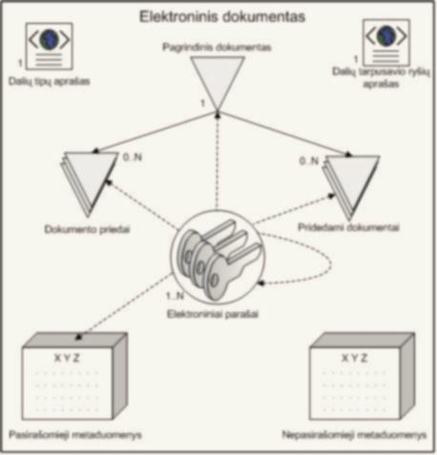
ELEKTRONINIO DOKUMENTO SPECIFIKACIJA ADOC-V1.0
(2009 M. RUGSĖJO 7 d. įsakymas Nr. Nr. V-60)
STRUKTŪRA:PAGRINDINIS DOKUMENTAS, PRIEDAI (JIE NEBŪTINI), PRIDEDAMAI SAVARANKIŠKI ADOC FORMATO DOKUMENTAI (JIE NEBŪTINI)
METADUOMENYS: PASIRAŠOMI, NEPASIRAŠOMI
ELEKTRONINIAI PARAŠAI: XAdES-EPES, XAdES-T, XAdES-C, XAdES-X, XAdES-X-L arba XAdES-A
PERDAVIMAS Į VALSTYBĖS ARCHYVUS: FORMATAS TINKAMAS PERDUOTI Į ELEKTRONINIO ARCHYVO INFORMACINĘ SISTEMĄ
LAISVAI PLATINAMOS PRIEMONĖS: http://www.archyvai.lt/lt/paslaugos_53/adoc-dokumentai.html

Slide 11
ELEKTRONINIO DOKUMENTO SPECIFIKACIJOS ADOC-V2.0 PROJEKTAS
PAGRINDINIAI ASPEKTAI
SPECIFIKACIJOS PROJEKTAS PRIEINAMAS INTERNETU (TAIS NR. 14-
9828):
http://www.lrs.lt/pls/proj/dokpaieska.showdoc_l?p_id=260483&p_fix=n&p_gov=n
ADOC SPECIFIKACIJOS NAUJA VERSIJA ATITINKA:
EK SPRENDIME 2011/130/ES NUSTATYTUS MINIMALIUS REIKALAVIMUS ELEKTRONINIO PARAŠO FORMATAMS
ASIC BASELINE PROFILE STANDARTO (LST ETSI TS 103 174 V2.2.1:2014) ELEKTRONINIAI PARAŠAI IR INFRASTRUKTŪROS (EPI). SUSIETŲJŲ PARAŠŲ SUDĖTINIŲ RODINIŲ BAZINIS PROFILIS STANDARTE KELIAMUS REIKALAVIMUS
PRIE MINIMĄ SPECIFIKACIJĄ ATITINKANČIO ELEKTRONINIO DOKUMENTO PRIDĖTI BUS GALIMA ŠIUOS PLĖTINIUS TURINČIUS ELEKTRONINIUS DOKUMENTUS: ADOC, ASICE, SCE, MDOC, PDF IR KT.
ATSISAKYTA ADOC SPECIFIKACIJĄ ATITINKANČIŲ DOKUMENTŲ GRUPIŲ (GGDOC IR PAN.) IŠSKYRIMO, NAUJAI APTARTAS METADUOMENŲ PRIVALOMUMAS, ATLIKTI KITI TAISYMAI.

Slide 12
ELEKTRONINIO DOKUMENTO SPECIFIKACIJA: PDF-LT-V1.0
(2014 m. rugpjūčio 29 d. įsakymas Nr. VE(1.3 E)-42)
STRUKTŪRA: PAGRINDINIS DOKUMENTAS SU NEPRIVALOMAIS NEATSIEJAMAIS PRIEDAIS. JOKIŲ PRIDEDAMŲ RINKMENŲ
METADUOMENYS: NEKEIČIAMI
ELEKTRONINIAI PARAŠAI: PAdES-BES, PAdES-EPES arba PAdES-LTV
SPECIFIKACIJOJE PDF-LT-V1.0 NUMATYTI 2 REIKALAVIMŲ LYGMENYS (A IR B), PAGAL KURIUOS GALI BŪTI RENGIAMAS IR TIKRINAMAS PDF FORMATO ELEKTRONINIS DOKUMENTAS (B LYGMENS REIKALAVIMUS ATITINKANTIS DOKUMENTAS IŠSISKIRTŲ TUO, KAD JAM NEBŪTŲ NUMATYTA JOKIŲ PRIVALOMŲ METADUOMENŲ, BŪTŲ GALIMA JĮ PAPILDYTI ATITINKAMAIS DUOMENIMIS TAIP, KAD DOKUMENTAS ATITIKTŲ A LYGMENS REIKALAVIMUS

Slide 13
ELEKTRONINIO DOKUMENTO SPECIFIKACIJA: PDF-LT-V1.0
(2014 m. rugpjūčio 29 d. įsakymas Nr. VE(1.3 E)-42)
PDF-LT-V1.0 SPECIFIKACIJOS A LYGMENS DOKUMENTŲ PLAČIAI PAPLITUSIOS PRIEMONĖS PASIRAŠYTI AR PATIKRINTI NEGALI, NES JOS NEBUVO KURIAMOS TOKIAM TIKSLUI
TOKIO FORMATO DOKUMENTĄ (B LYGMENS) GALIMA PASIRAŠYTI IR PATIKRINTI (ATVAIZDUOTI TURINĮ BEI PATIKRINTI PARAŠŲ INTEGRALUMĄ) NAUDOJANTIS ADOBE ACROBAT XI VERSIJOS IR ADOBE READER XI VERSIJOS (V11.0.07 ARBA NAUJESNE) PROGRAMINE ĮRANGA

Slide 14
KITOS ELEKTRONINIO DOKUMENTO SPECIFIKACIJOS: MDOC-V1.0 ir EGAS V1.0
Elektroniniu parašu pasirašyto kompiuterio skaitomo elektroninio dokumento specifikacija MDOC-V1.0
Elektroninės gyventojų aptarnavimo sistemos elektroniniu parašu pasirašyto dokumento specifikacija EGAS V1.0

Slide 15
RAŠYTINIAMS DOKUMENTAMS PRILYGINAMŲ ELEKTRONINIŲ DOKUMENTŲ SPECIFIKACIJŲ PALYGINIMAS
 | ADOC V.1 | ADOC V.2 | PDF-LT
LOGINĖ STRUKTŪRA | Tik vienas pagrindinis dokumentas; pasirašomieji ir nepasirašomieji metaduomenys; bent vienas elektroninis parašas; dalių tipų aprašas; dalių tarpusavio ryšių aprašas. Elektroniniame dokumente taip pat gali būti šios dalys: vienas ar keli dokumento priedai; vienas ar keli pridedami savarankiški elektroniniai dokumentai | vienas ir tik vienas pagrindinis dokumentas; nekeičiamieji ir keičiamieji metaduomenys; bent vienas elektroninis parašas; dalių tipų aprašas; dalių tarpusavio ryšių aprašas. Elektroniniame dokumente taip pat gali būti šios dalys: vienas ar keli dokumento priedai; vienas ar keli pridedami elektroniniai dokumentai. | Turinys, susidedantis iš vieno privalomo pagrindinio dokumento ir neprivalomų priedų (loginių); metaduomenys; vienas arba keli PAdES formato, kurio pagrindas yra CAdES elektroninio parašo formatas, elektroniniai parašai.
TURINYS | Elektroninio dokumento turinį sudaro šios dalys: pagrindinis dokumentas – (gali būti tik viena rinkmena); dokumento priedai (jie nebūtini) − (vienas ar keli); pridedami elektroniniai dokumentai (jie nebūtini) − (vienas ar keli). | Elektroninio dokumento turinį sudaro šios dalys: pagrindinis dokumentas – (gali būti tik viena rinkmena); dokumento priedai (jie nebūtini) − (vienas ar keli); pridedami elektroniniai dokumentai (jie nebūtini) − (vienas ar keli). | Elektroninio dokumento turinį sudaro vienas privalomas pagrindinis dokumentas ir vienas ar keli loginiai priedai, kurie nėra privalomi. Elektroniniame dokumente negali būti pridedamų savarankiškų elektroninių dokumentų.

Slide 16
RAŠYTINIAMS DOKUMENTAMS PRILYGINAMŲ ELEKTRONINIŲ DOKUMENTŲ SPECIFIKACIJŲ PALYGINIMAS
ELEKTRONINIO TURINIO FORMATAI | Docx, odt, xlsx, ods, pptx, ppsx, odp, pdf, tif, tiff, jpg, jpeg, jfif, png | Docx, odt, xlsx, ods, pptx, ppsx, odp, pdf, tif, tiff, jpg, jpeg, jfif, png | Elektroninio dokumento turinys turi būti išsaugotas PDF/A-2 standarte aprašytu formatu. Šio formato rinkmenas gali suformuoti ir interpretuoti Adobe Acrobat XI versijos, Adobe Reader XI versijos (peržiūrėti), atvirojo kodo bibliotekos iText 5 versijos (formuoti) bei kitų gamintojų programinė įranga.
PRIDEDAMŲ DOKUMENTŲ FORMATAI | adoc | adoc, asics, scs, asice, sce, mdoc, pdf, adoc (egas) | Draudžiami pridedami dokumentai.
METADUOMENYS | pasirašomieji metaduomenys – metaduomenys, kurie privalo būti pasirašyti ir kurių turinio po pasirašymo keisti nebegalima (dalies jų integralumas užtikrintas kvalifikuoto arba nekvalifikuoto elektroninio parašo technologija); nepasirašomieji metaduomenys – metaduomenys, kurie neturi būti pasirašyti ir kurių turinys elektroninio dokumento gyvavimo metu kinta. | nekeičiamieji metaduomenys – metaduomenys, kurie po jų sukūrimo yra apsaugoti nuo keitimo su XAdES parašu; keičiamieji metaduomenys – metaduomenys, kuriuos leidžiama keisti arba metaduomens sudarytojo pasirinkimu jie gali būti apsaugoti nuo keitimo su XAdES parašu, tačiau tokių metaduomenų reikšmes galima pakeisti metaduomenis papildant informacija apie atliktą pakeitimą. | Visi elektroninio dokumento metaduomenys yra nekeičiami.

Slide 17
RAŠYTINIAMS DOKUMENTAMS PRILYGINAMŲ ELEKTRONINIŲ DOKUMENTŲ SPECIFIKACIJŲ PALYGINIMAS
ELEKTRONINIAI PARAŠAI | Elektroninis dokumentas ar atskiros jo dalys pasirašomi šiais būdais: lygiagretusis pasirašymo būdas, kai kiekvienas elektroninis parašas yra savarankiškas ir naudojamas elektroninio dokumento turiniui ir metaduomenims, išskyrus kitus elektroninius parašus, pasirašyti; daugiapakopis pasirašymo būdas, kai elektroniniu parašu pasirašomi ir kiti elektroniniai parašai. | Vienoje rinkmenoje gali būti tik vienas XAdES parašas, kuris gali būti sudaromas vienu iš šių būdų: lygiagretusis būdas, kai kiekvienas XAdES parašas yra savarankiškas ir naudojamas elektroninio dokumento turiniui ir metaduomenims, išskyrus kitus elektroninius parašus, apsaugoti; daugiapakopis būdas, kai XAdES parašu apsaugomi ir kiti XAdES parašai. | Elektroninis dokumentas pasirašomas PAdES formato elektroniniu parašu, kuriuo pasirašomi visi PDF rinkmenoje esantys duomenys, išskyrus paties elektroninio parašo reikšmę. Elektroninis dokumentas pasirašomas tik daugiapakopiu pasirašymo būdu. Lygiagretusis pasirašymo būdas draudžiamas. Elektroniniame dokumente galimi šie PDF elektroniniai parašai: 37.1. kvalifikuoti elektroniniai parašai (turintys tą pačią teisinę galią kaip ir pasirašytieji ranka); 37.2. patikimo sertifikatų centro išduotu sertifikatu patvirtinti duomenys, užtikrinantys apsaugomų duomenų autentiškumą ir vientisumą.
ELEKTRONINIŲ PARAŠŲ FORMATAI | Elektroniniai dokumentai turi būti pasirašyti XAdES standarte aprašytais XAdES-EPES, XAdES-T, XAdES-C, XAdES-X, XAdES-X-L arba XAdES-A formatų elektroniniais parašais. | Elektroniniai dokumentai turi būti pasirašyti XAdES standarte aprašytais XAdES-EPES, XAdES-T arba XAdES-A formatų elektroniniais parašais. XAdES-C, XAdES-X, XAdES-X-L formatų parašai draudžiami. XAdES-A formato parašas turi būti sudaromas XAdES-T formato parašo pagrindu įtraukus parašo galiojimą patvirtinančius duomenis ir laiko žymose esančių sertifikatų galiojimą patvirtinančius duomenis. | Elektroniniame dokumente galimi tik PAdES-BES, PAdES-EPES arba PAdES-LTV formato PDF elektroniniai parašai.

Slide 18
RAŠYTINIAMS DOKUMENTAMS PRILYGINAMŲ ELEKTRONINIŲ DOKUMENTŲ SPECIFIKACIJŲ PALYGINIMAS
PAKUOTĖ | Rinkmenos plėtinys yra adoc. Pakuotė turi atitikti ZIP formatą | Pakuotės rinkmenos plėtinys turi būti „adoc“, „asice“ arba „sce“ (mažosiomis raidėmis). | Rinkmenos plėtinys yra pdf.
KITA |  | Atitinka LST ETSI TS 103 174 V2.2.1:2014 Elektroniniai parašai ir infrastruktūros (EPI). Susietųjų parašų sudėtinių rodinių bazinis profilis standartą. Numatyta suderinti ir su Europos Parlamento ir Tarybos reglamento (ES) dėl elektroninės atpažinties ir elektroninių operacijų patikimumo užtikrinimo paslaugų vidaus rinkoje, kuriuo panaikinama Direktyva 1999/93/EB, reikalavimais. | Specifikacija apibrėžia 2 reikalavimų lygmenis, pagal kuriuos turi būti rengiamas ir tikrinamas elektroninis dokumentas: A lygmuo. Pagal šį lygmenį parengtas elektroninis dokumentas turi atitikti visus šioje Specifikacijoje rinkmenai keliamus reikalavimus. Toks dokumentas toliau vadinamas „A lygmens dokumentu“. B lygmuo. Pagal šį lygmenį parengtas elektroninis dokumentas turi atitikti visus šioje Specifikacijoje rinkmenai keliamus reikalavimus, išskyrus tuos, kuriuose nurodyta, kad jie netaikomi B lygmens elektroniniam dokumentui. Toks dokumentas toliau vadinamas „B lygmens dokumentu“. Ši Specifikacija draudžia elektroniniame dokumente naudoti XML architektūros formas XFA formas. Tokio formato dokumentą galima pasirašyti naudojantis Adobe Acrobat XI versijos ir Adobe Reader XI versijos (v11.0.07 arba naujesne) programine įranga.

Slide 19
ATVEJAI KAI ELEKTRONINIAI DOKUMENTAI GALI BŪTI RENGIAMI NE PAGAL LIETUVOS VYRIAUSIOJO ARCHYVARO SUDERINTAS AR PATVIRTINTAS SPECIFIKACIJAS
ATVEJAI
I ATVEJIS. KAI ELEKTRONINE FORMA RENGIAMŲ DOKUMENTŲ PASIRAŠYMO NENUMATO ATITINKAMĄ VEIKLOS SRITĮ REGLAMENTUOJANTYS LIETUVOS RESPUBLIKOS ĮSTATYMAI
II ATVEJIS. KAI ĮSTAIGOS RENGIA TRUMPAI SAUGOMUS (SAUGOJIMO TERMINAS NUO 1 IKI 25 METŲ ĮSKAITYTINAI) ELEKTRONINIUS DOKUMENTUS, KURIŲ KITIEMS FIZINIAMS AR JURIDINIAMS ASMENIMS NEPERDUODA (ELEKTRONINIŲ DOKUMENTŲ VALDYMO TAISYKLIŲ 5.6 PUNKTAS)
III ATVEJIS. KAI VALSTYBĖS IR SAVIVALDYBIŲ INSTITUCIJOMS, ĮSTAIGOMS IR ĮMONĖMS, VALSTYBĖS ĮGALIOTIEMS ASMENIMS ELEKTRONINIU BŪDU TEIKIAMI NEVALSTYBINIŲ ORGANIZACIJŲ, PRIVAČIŲ JURIDINIŲ IR FIZINIŲ ASMENŲ ELEKTRONINIAI DOKUMENTAI, KURIŲ RENGIMO NENUSTATO TEISĖS NORMINIAI AKTAI
IV ATVEJIS. KAI REGISTRUOSE, VIS IR KITOSE INFORMACINĖSE SISTEMOSE (IŠSKYRUS SISTEMAS SKIRTAS VIDAUS ADMINISTRAVIMUI) SUDAROMI IR Į JAS PRIIMAMI ELEKTRONINIAI DOKUMENTAI

Slide 20
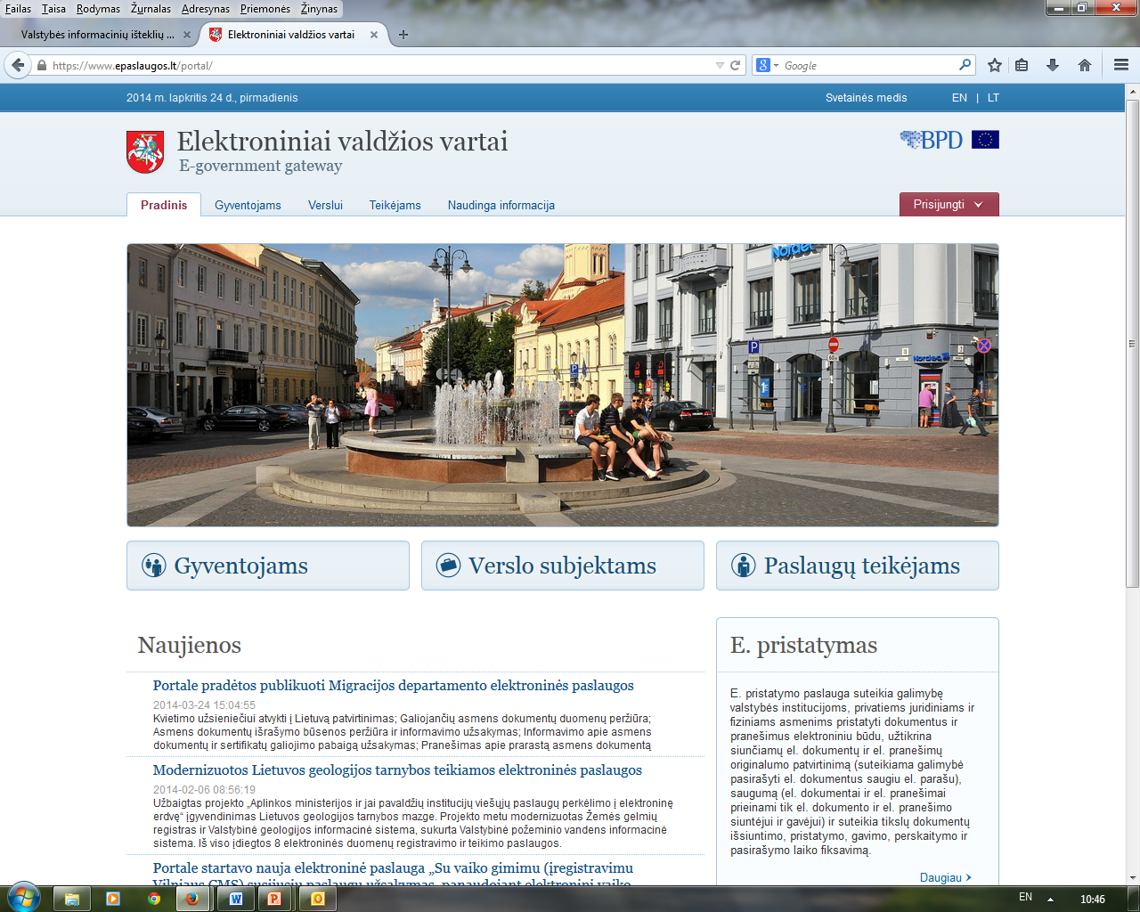
CENTRALIZUOTOS ELEKTRONINIŲ DOKUMENTŲ VALDYMO PASLAUGOS, NUMATOMOS TEIKTI VIISP PLATFORMOS APLINKOJE, KŪRIMAS
LIETUVOS RESPUBLIKOS VYRIAUSYBĖS 2013 M. LIEPOS 22 D. PASITARIME (8 KLAUSIMAS „DĖL BENDROS VALSTYBĖS IR SAVIVALDYBIŲ INSTITUCIJŲ, ĮSTAIGŲ IR ĮMONIŲ ELEKTRONINIŲ DOKUMENTŲ RENGIMO, TVARKYMO IR SAUGOJIMO PASLAUGOS“) PRIIMTAS SPRENDIMAS :
PRITARTI NUOSTATAI, KAD INFORMACINĖS VISUOMENĖS PLĖTROS KOMITETAS PRIE SUSISIEKIMO MINISTERIJOS IR LIETUVOS VYRIAUSIOJO ARCHYVARO TARNYBA VALSTYBĖS INFORMACINIŲ IŠTEKLIŲ SĄVEIKUMO PLATFORMOS APLINKOJE SUKURTŲ IR NEATLYGINTINAI TEIKTŲ BENDRĄ ELEKTRONINIŲ DOKUMENTŲ VALDYMO PASLAUGĄ, APIMANČIĄ ELEKTRONINIŲ DOKUMENTŲ RENGIMĄ, TVARKYMĄ IR SAUGOJIMĄ IR SKIRTĄ NEDIDELĘ ORGANIZACINĘ STRUKTŪRĄ TURINČIOMS VALSTYBĖS IR SAVIVALDYBIŲ INSTITUCIJOMS, ĮSTAIGOMS IR ĮMONĖMS
TOKIA PASLAUGA TURĖTŲ SUKURTA IKI 2015 M. PABAIGOS.

Slide 21
CENTRALIZUOTOS ELEKTRONINIŲ DOKUMENTŲ VALDYMO PASLAUGOS, NUMATOMOS TEIKTI VIISP PLATFORMOS APLINKOJE, FUNKCIONALUMAS
ELEKTRONINIŲ DOKUMENTŲ (ADOC, PDF) RENGIMAS, DERINIMAS IR PASIRAŠYMAS
DOKUMENTŲ REGISTRAVIMAS
ELEKTRONINIŲ DOKUMENTŲ AR RAŠYTINIŲ GAUTŲ OFICIALIŲ DOKUMENTŲ SKAITMENINIŲ KOPIJŲ TVARKYMAS IR VYKDYMAS
APSKAITOS DOKUMENTŲ DERINIMAS
ELEKTRONINIŲ DOKUMENTŲ PERDAVIMAS Į VALSTYBĖS ARCHYVUS PER EAIS
ELEKTRONINIŲ DOKUMENTŲ SAUGOJIMAS
ELEKTRONINIŲ DOKUMENTŲ NUORAŠŲ IR IŠRAŠŲ SPAUSDINIMAS
TAIP PAT BUS SUKURTAS ADOC IR PDF-LT FORMATO ELEKTRONINIŲ DOKUMENTŲ FORMAVIMO IR TIKRINIMO BIBLIOTEKŲ FUNKCIONALUMAS

Slide 22
ELEKTRONINIŲ DOKUMENTŲ NUORAŠŲ IR IŠRAŠŲ SPAUSDINIMAS
(Elektroninių dokumentų nuorašų ir išrašų spausdinimo rekomendacijos, patvirtintos Lietuvos vyriausiojo archyvaro 2013 m. gruodžio 4 d. įsakymu Nr. V-67)
PAGRINDINIAI ASPEKTAI
ATSPAUSDINTO ELEKTRONINIO DOKUMENTO NUORAŠO PIRMAJAME LAPE GALI BŪTI NURODYTA SPECIALIOJI ŽYMA (ŽODŽIAI „ELEKTRONINIO DOKUMENTO NUORAŠAS“ PARYŠKINTOMIS RAIDĖMIS)
ATSPAUSDINTO ELEKTRONINIO DOKUMENTO IŠRAŠO PIRMAJAME LAPE TURI BŪTI NURODYTA SPECIALIOJI ŽYMA (ŽODŽIAI „ ELEKTRONINIO DOKUMENTO IŠRAŠAS“ PARYŠKINTOMIS RAIDĖMIS)
ATSPAUSDINTI ELEKTRONINIŲ DOKUMENTŲ NUORAŠAI IR IŠRAŠAI JEI REIKALINGA TVIRTINAMI DOKUMENTŲ RENGIMO TAISYKLIŲ 53–55 PUNKTUOSE NUSTATYTA TVARKA
ŠIUO METU TEISĖS AKTŲ REGISTRE YRA FORMUOJAMI ELEKTRONINIŲ DOKUMENTŲ NUORAŠAI REMIANTIS ŠIŲ REKOMENDACIJŲ 5.1 PUNKTO NUOSTATOMIS

Slide 23
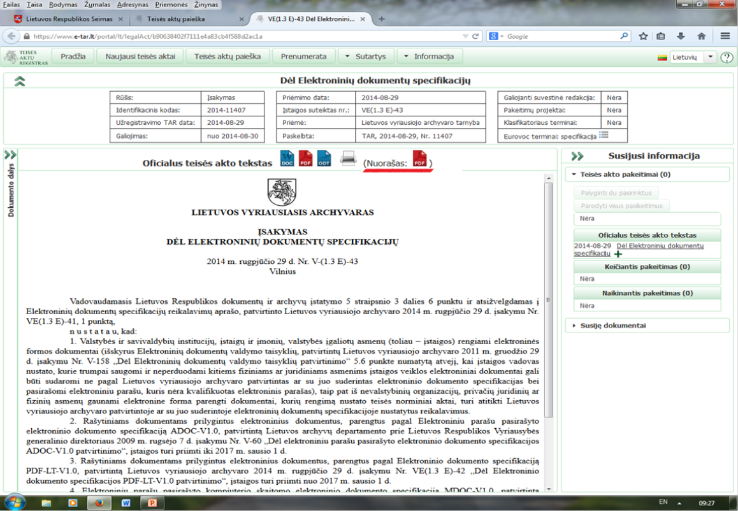
ELEKTRONINIO DOKUMENTO NUORAŠO SPAUSDINIMO I BŪDAS
(atspausdinamas visas elektroninio dokumento turinys ir detalūs metaduomenys)
Teisės aktų registre suformuotas elektroninio dokumento nuorašas

Slide 24
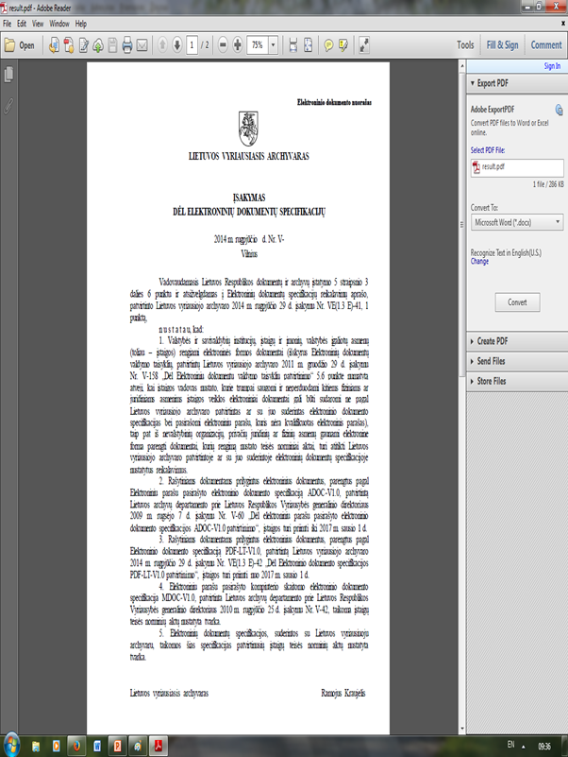
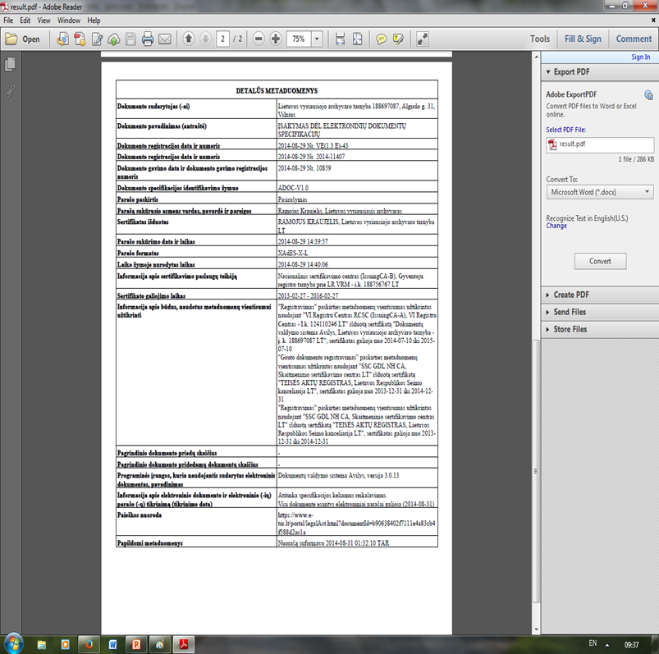
ELEKTRONINIO DOKUMENTO NUORAŠO SPAUSDINIMO I BŪDAS
(atspausdinamas visas elektroninio dokumento turinys ir detalūs metaduomenys)
Teisės aktų registre sudaryta galimybė atspausdinti visą elektroninio dokumento turinį ir detalius metaduomenis

Slide 25
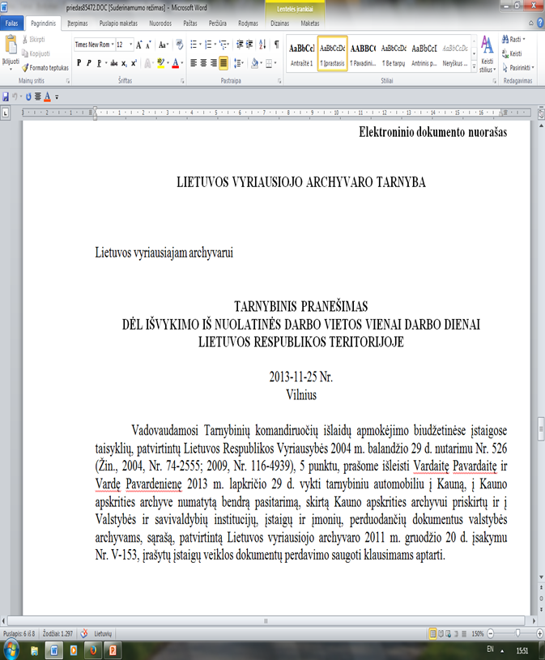
ELEKTRONINIO DOKUMENTO NUORAŠO SPAUSDINIMO II BŪDAS
(atspausdinamas visas elektroninio dokumento turinys ir pagrindiniai metaduomenys)
PAGRINDINIAI METADUOMENYS
Dokumento sudarytojas (-ai) | Lietuvos vyriausiojo archyvaro tarnyba
Dokumento pavadinimas (antraštė) | Tarnybinis pranešimas dėl išvykimo iš nuolatinės darbo vietos vienai darbo dienai Lietuvos Respublikos teritorijoje
Dokumento registracijos data ir numeris | 2013-11-25 Nr. (1.5 E)V3-250
Dokumento gavimo data ir dokumento gavimo registracijos numeris | –
Pasirašymo ar tvirtinimo paskirties parašą (-us) sukūrusio (-ių) asmens (-ų) vardas (-ai), pavardė (-ės) ir pareigos | Vardaitė Pavardaitė, skyriaus vedėja Vardė Pavardenienė, skyriaus vedėja
Pagrindinio dokumento priedų skaičius | –
Pagrindinio dokumento pridedamų dokumentų skaičius | –
Pridedamo dokumento sudarytojas (-ai) | –
Pridedamo dokumento pavadinimas (antraštė) | –
Pridedamo dokumento registracijos data ir numeris | –
Informacija apie dokumento ir elektroninio (-ių) parašo (-ų) tikrinimą (tikrinimo data) | Tikrinant dokumentą nenustatyta jokių klaidų (2013-11-25)

Slide 26
ELEKTRONINIO DOKUMENTO NUORAŠO SPAUSDINIMO III BŪDAS
(atspausdinamas visas elektroninio dokumento turinys)
Šiuo atveju turinyje turi būti nurodyti registravimo duomenys

Slide 27
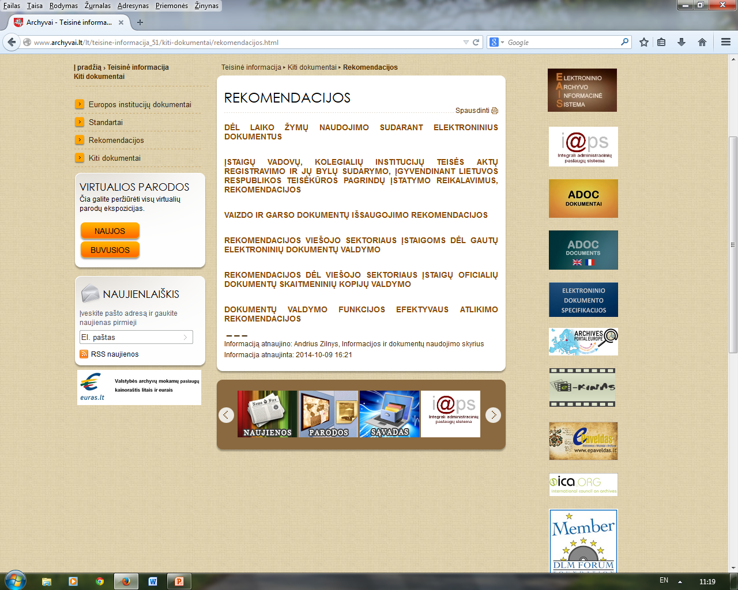

Slide 29
PRAŠOME KLAUSTI...

